Slide 1
Муниципальное бюджетное общеобразовательное учреждение
Садовская средняя общеобразовательная школа филиал с.Лозовое
с.Лозовое Тамбовского района Амурской области
Тема:
Художественные промыслы России.
(урок №2)
МХК. 8 класс
Составила учитель русского языка и литературы
Ефимова Нина Васильевна
2016 г.

Slide 2
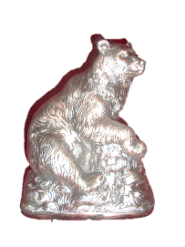
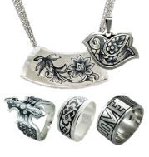
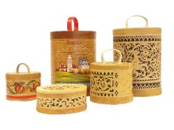
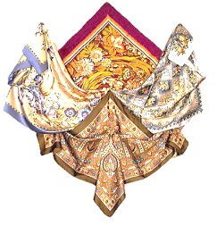
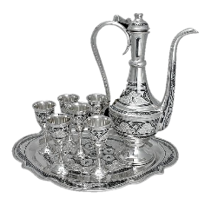
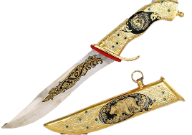
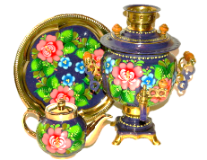
Проверка домашнего задания
Как классифицируется декоративно- прикладное искусство?
Назовите виды ДПИ
К чему относится ковка, литье, чеканка?
Какие изделия изготавливают кузнецы?
Назвать промысел по серебру и что он изготавливает.
Что такое чернь?
Каким промыслом является Кубачи?
Чем знаменит Златоустовский промысел?

Slide 3
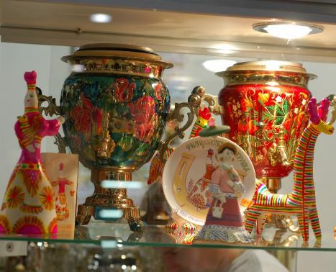
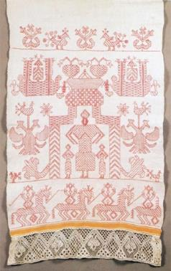
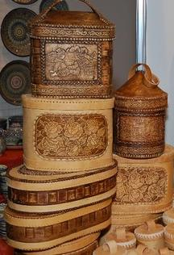
Народное искусство имеет духовную и материальную ценность. Мастера народного декоративно-прикладного искусства создают свои произведения из разнообразных материалов. Расписной посудой, кружевными салфетками, резными досками, вышитыми полотенцами и другими произведениями народного искусства мы можем пользоваться в быту.

Slide 4
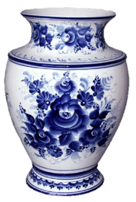
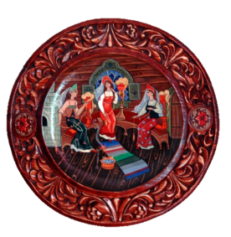
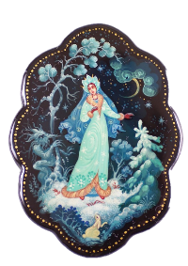
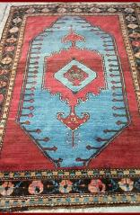
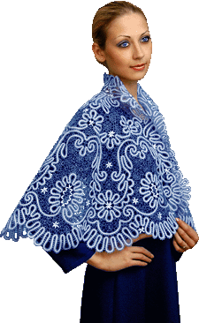
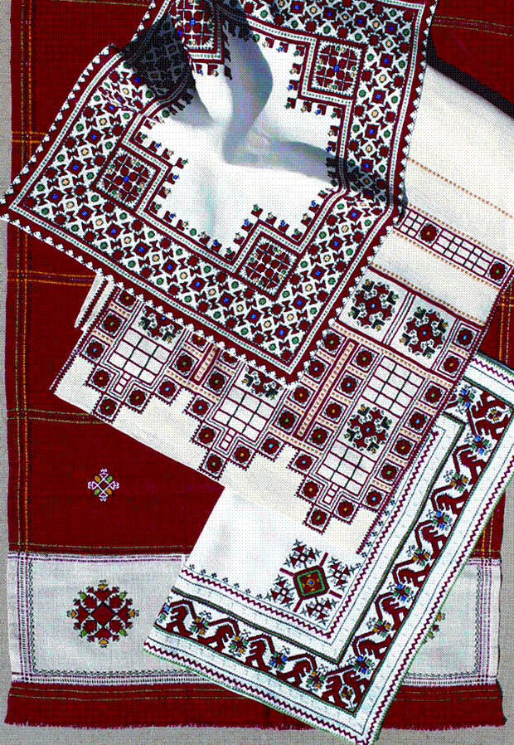
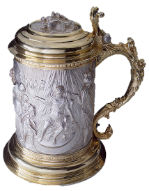
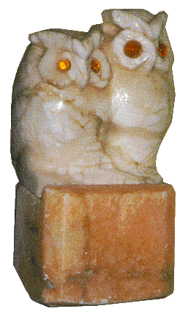
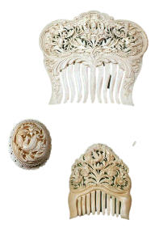
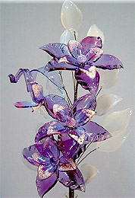
Какие промыслы сложились в России?
Керамика
Резьба и роспись по дереву
Лаковые миниатюры
Ткачество
Кружево
Вышивка
Ковка, литье, чеканка
Резьба по камню
Резьба по кости
Изделия из стекла

Slide 5
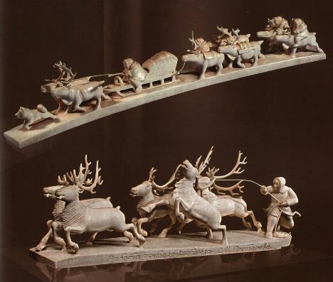
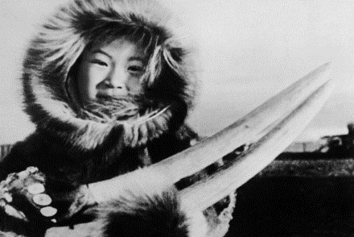
Резьба по кости народов Севера
Резьба по кости народов Севера относится к одному из древних народных промыслов. В нашей стране издревле существует
4 косторезных школы: чукотская, тобольская, холмогорская и якутская.
Сырьем для этого промысла являются моржовые клыки, бивни мамонтов, которые при раскопках до сих пор находят в тундре, бивни слонов

Slide 6
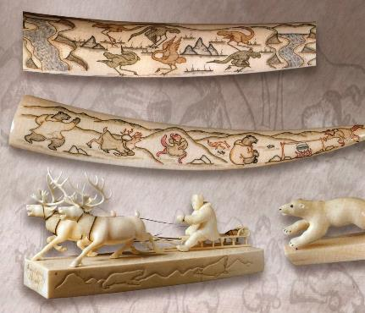
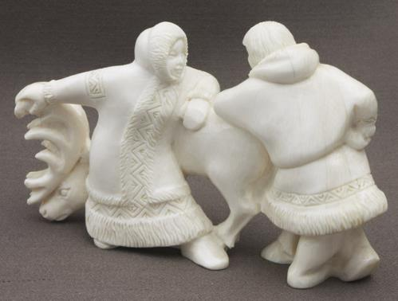
Мастера Чукотки используют моржовые клыки. В основном, это амулеты и бытовые изделия: наконечники, ножи, гарпуны. Интересно их искусство гравировки – на клыках создаются целые рассказы в картинках
Чукотская резьба по кости
Тобольские мастера создают из клыков моржей и зубов кашалота миниатюры о жизни и быте народов Севера. Среди них можно встретить и женские украшения, ножи для резки
Тобольская резьба по кости

Slide 7
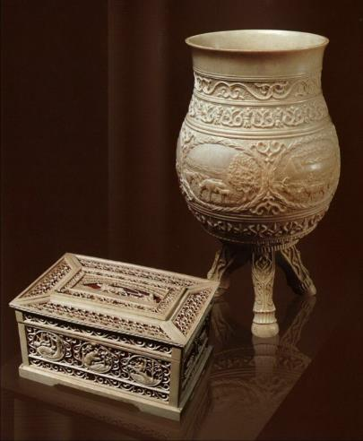
Якутские резчики создают свои работы с помощью ажурной резьбы, используя орнаменты геометрической формы. Сильно развито скульптурное направление, отличающееся тщательной проработкой деталей и построением по типу макета.
Якутская резьба по кости

Slide 8
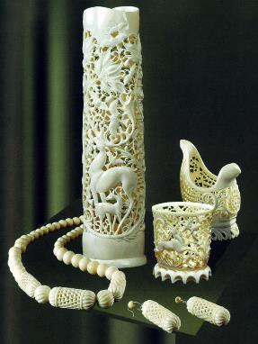
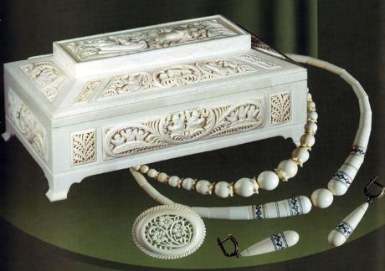
Холмогорская резьба по кости – один из первых русских художественных промыслов. Изделия этих мастеров очень узнаваемы своей неповторимой ажурностью, витиеватостью многочисленных орнаментов.
Холмогорская резьба по кости

Slide 9
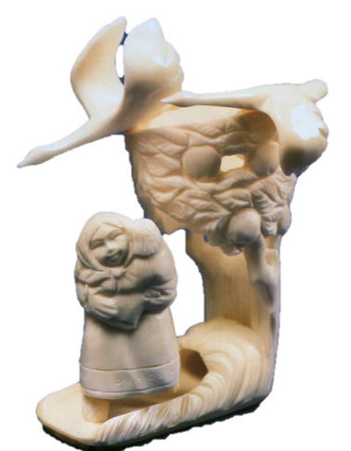
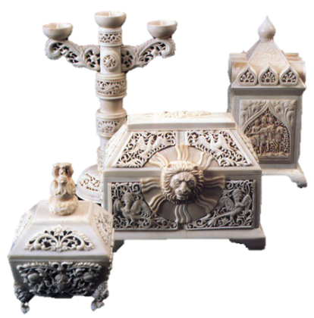
Современные мастера резьбы по кости создают свои изделия в лучших традициях этого искусства. Статуэтки и ларцы, всё так же поражают воображение своей красотой и выразительностью, обладают высокой художественной и материальной ценностью.

Slide 10
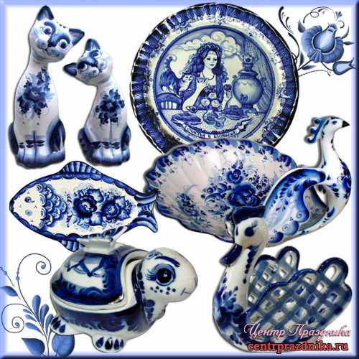
Гончарное искусство Гжели
Керамика – распрост-раненный мате­риал ДПИ. Разновидности керамики – фарфор, фаянс, майолика и терракота.
На производстве этих художественных керамических изделий специализируются многие области России. Популярны изделия гжельских мастеров (Подмосковье).
Керамика – изделия из обожженной глины.
Гжель – это один из крупнейших гончарных промыслов во всей России.

Slide 11
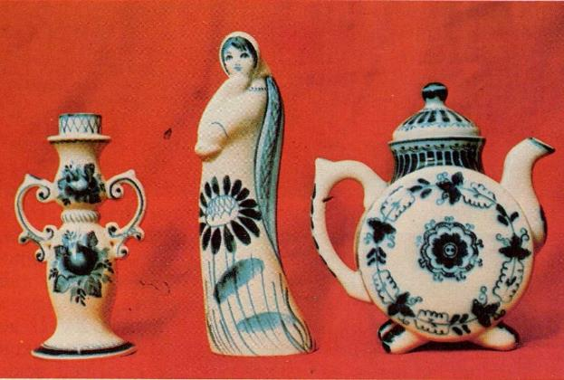
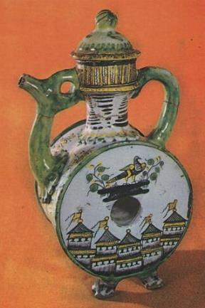
На территории Гжели существовали гончарные ремесла с начала XIV в. Особенностью Гжельской росписи является использование 3 основных цветов: белого (фон), синего и голубого (сам рисунок). С середины XVIII в. гжельские мастера освоили производство майолики с многоцветной росписью по белому фону.
Изделия гжельских мастеров ХХ в.
Квасник. Майолика, роспись по эмали. Гжель. Конец 18 в.

Slide 12
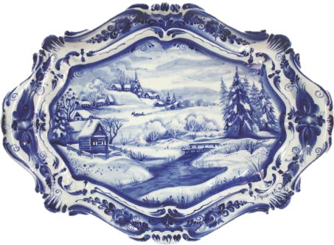
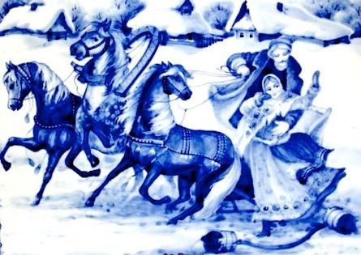
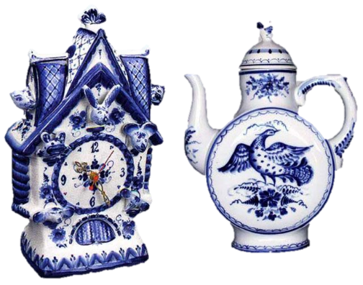
Рисунки гжели — сюжеты из народной жизни прошлого — катание на санях, масленица, сказочные персонажи, расти-тельные орнаменты. Узоры неповторимы, каждое изделие расписывается вручную.
Белый цвет играет роль контрастного фона. Задача художника — распределить остальные цвета, чтобы узор получился гармонич-ным. Орнамент создает общую композицию с «взвешенным» центром.

Slide 13
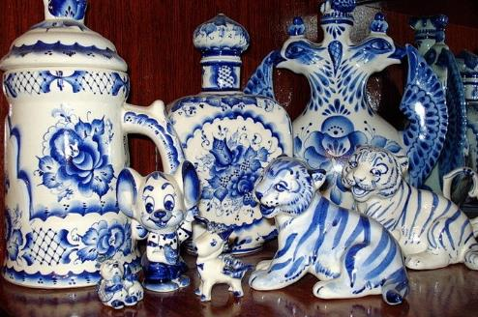
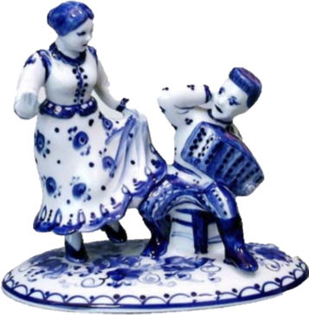
Гжель – это вазы, статуэтки, игруш-ки, изделия интерьера: камины, люстры и другие изделия. Работы гжельских мастеров покоряют своей особой образностью, их отличает оригинальное решение формы изделий, великолепное мастерство росписи.

Slide 14
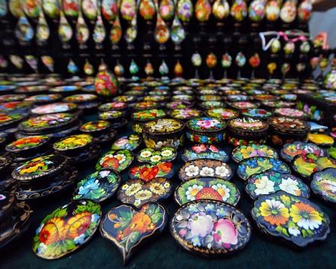
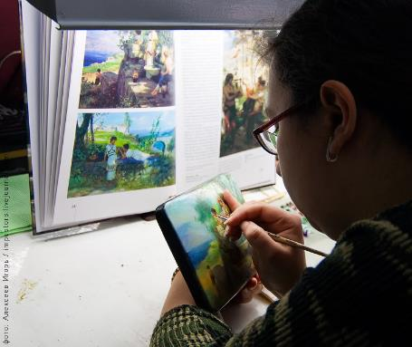
Лаковые миниатюры
Первые лаковые изделия в России относятся к XVIII в.
С модой нюхать табак появляется мода на различные табакерки. В конце XVIII – нач. XIX в. появилось до десятка мастерских по изготовлению лакированных табакерок из папье-маше. Так родились древнейшие центры лаковой миниатюры России: Палех, Мстера, Федоскино, Холуй.
Современные сувенирные лаковые миниатюры

Slide 15
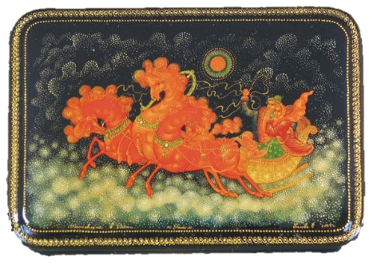
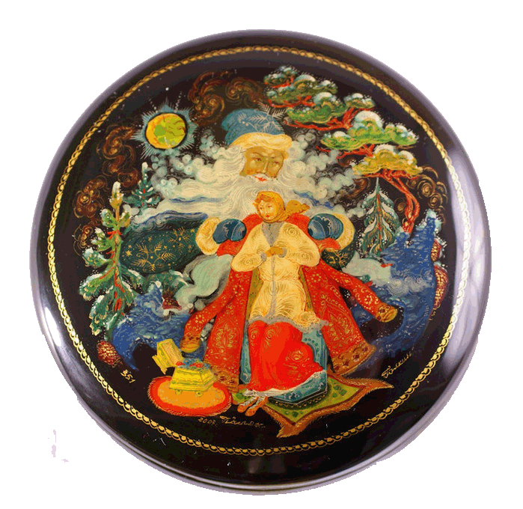
Лаковые миниатюры Палеха
Палехская миниатюра — на-родный промысел в п.Палех Ивановской обл. Искусство Палеха вобрало принципы древнерусской живописи и народного творчества.
Палех. Тройка. Шкатулка
Темы произведений – крестьянский труд, хороводы, тройки, битвы, песенные и исторические сюжеты, сказки, былины. Мастера сочетают жи-вописные композиции с фор-мой миниатюрных шкатулок, ларцов, тарелок, коробочек и т.д.
Палех. Морозко. Шкатулка

Slide 16
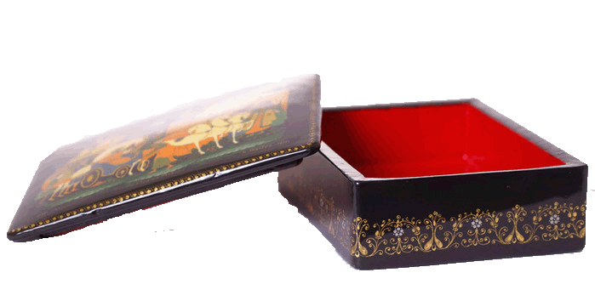
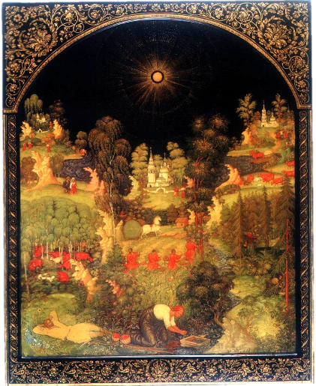
Отличительными чертами палехской школы являются:
миниатюрное письмо;
общий мягкий тон письма;
многообразие элементов ком-позиции и их живописность;
узорчатость палатного письма;
разнообразие радужных сияний;
деревья с натуральной листвой;
пробелы краской, широкие и светлые, с резкой и очень тон-кой белой оживкой, а иногда золотом "в полуперо";
фоны разных тонов (вплоть до золотых)
Палех. У родника. Пластина. 1992г.

Slide 17
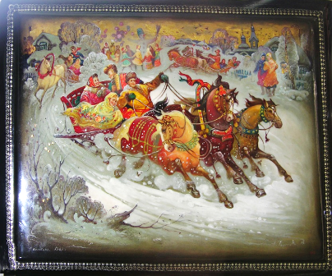
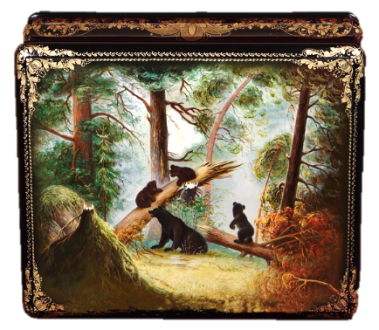
Лаковые миниатюры Федоскино
Федо́скинская миниатю́ра — традиционная русская лаковая живописи на
папье-маше, сложившаяся в конце XVIII в. в подмосковном селе Федоскино.
Федоскино. Тройка. Шкатулка
Популярные мотивы: тройки, чаепития за самоваром, сцены из крестьянской жизни.
Из изделий мастеров ценились ларцы, расписанные
сюжетами из картин
известных художников.
Федоскино. Шкатулка. Миниатюра на сюжет картины Шишкина.

Slide 18
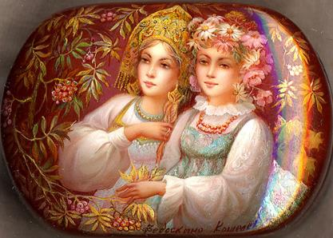
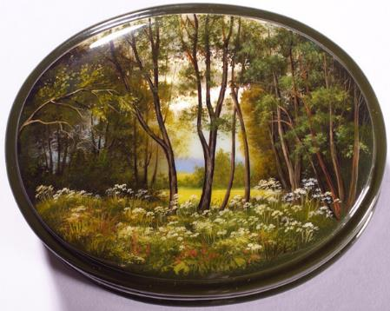
Отличия Федоскинской живописи:
используются масляные краски, а в Палехской, Холуйской и Мстёрской - яичная темпера,
реалистическая живопись,
трёхслойное письмо, позволяет достичь эффекта глубины и объёма. Портреты людей выглядят реалистично, "как живые", в пейзаже и сюжетных сценах чувствуется "воздух".
Федоскино. Подружки. Шкатулка.
Федоскино. Пейзаж. Шкатулка.

Slide 19
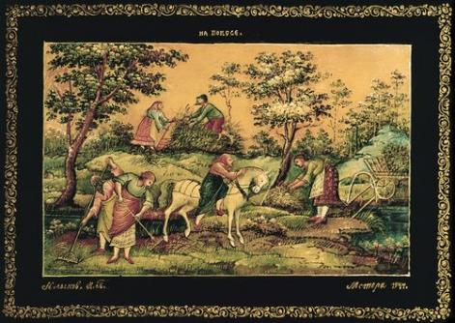
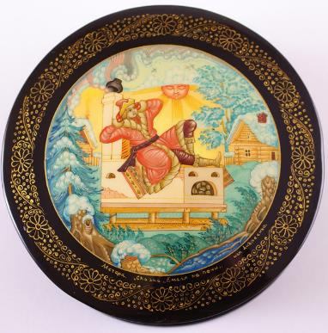
Лаковые миниатюры Мстёры
Мстёра - большое село во Владимирской обл., в 110км от г. Владимира. Мстёрские мастера создали свой стиль лаковой миниатюры и на изделиях из папье-маше.
Мстера. На покосе. 1944г.
Сюжеты миниатюр: сказки, былины, истории. Изображение миниатюры развертывается
на фоне нежных, красочных пейзажей, люди, животные, птицы — часть этого живописного пейзажа.
Мстера. Емеля на печи. Шкатулка.

Slide 20
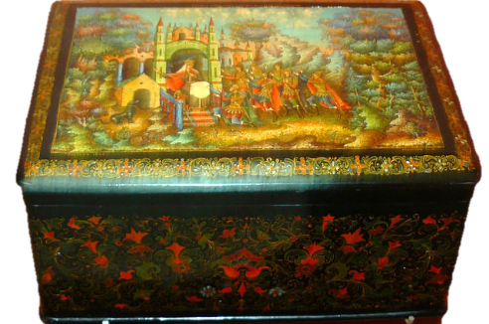
Отличительные черты мстёрской школы:
вобрала в себя многие особенности иконописи.
не используется черный лак в качестве фона. Грунтуют поверхность крышки белилами и пишут сюжеты так, что черными остаются только поля;
В конце работы поля заполняют орнаментальной каймой.
Мстера. Шкатулка.
Мстера. Дубровский. Шкатулка. 1940г.

Slide 21
Лаковые миниатюры Холуя
Холуйская лаковая миниа-тюра зародилась в с.Холуй Ивановской обл. Миниатюры исполняют с использованием специ-альных темперных красок.
Холуй. Летучий корабль. Шкатулка
Миниатюрам Холуя свойственна живописная «картинность»: их колорит чист и ярок, а золотой орнамент служит естественным переходом от живописи к плоскости предмета.
Холуй. Тройка. Шкатулка

Slide 22
Особенности Холуя:
крупный, приближённый пейзаж;
крупные и немногочис-ленные фигуры;
пропорции их удлинённые, но силуэты мягче и формы объёмнее;
рисунок проще, не так детально проработан;
больше насыщенных тёмных цветов: зеленых, коричневых, синих;
контрастные сочетания тёплых и холодных тонов;
золото используется, где оно оправдано.
Холуй. Шкатулки

Slide 23
Сравните.
Что общего? Чем различаются?
Снегурочка
Палех
Федоскино
Мстера
Холуй

Slide 24
Золотая Хохлома
Яркое явление русского народного промысла – Золотая Хохлома – декоративная роспись деревянной посуды и мебели. Этот традиционный художественный промысел возник в XVII в. в Нижегородской губернии и получил название от крупного торгового села Хохлома, куда на торги свозились все деревянные изделия.

Slide 25
Расписывали посуду растительным узором; простым орна­ментом; травкой и ягодами на веточке и необычными цветами. Сочетание золотого, черного и красного прида-вало изделию нарядность, праздничность. Славились ковши с удобной ручкой или в форме птицы-утицы.
Развивается этот промысел и в наши дни во Владимирской и Нижегородской областях.
Ковш-утка с навесными ковшами

Slide 26
Финифть
Среди промыслов выделим еще направление финифть. Город Ростов славится финифтью – дивной росписью по эмали. Белоснежные пластинки из стекловидных сплавов, обожженные при высокой температуре, тверды как камень, а роспись на них драгоценно сияет.

Slide 27
Литература.
Учебник «Мировая художественная культура». 7-9 классы: Базовый уровень. Г.И.Данилова. Москва. Дрофа. 2010 год.
Мир художественной культуры (поурочное планирование), 8 класс. Ю.Е.Галушкина. Волгоград. Учитель. 2007 год.
http://reznoe7.ru/rez-ba-po-kosti.html
http://students.uni-vologda.ac.ru/pages/pm10/sna/gzhel.html
http://www.lacquerbox.ru/
http://promisly.ru/nhp/khokhlomskaya-rospis-semenov
http://finifty.ru/

